Slide 1
Величины
в искусстве

Slide 2
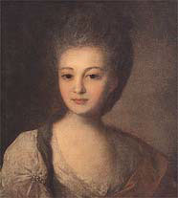
Ширина картины Рокотова
«Портрет Струйской» 47см,
а длина – на 1дм2см
больше. Найдите площадь
и периметр картины.

Slide 3
Периметр квадратной картины Малевича «Чёрный квадрат», написанной в 1929 г., 40дм. Чему равна площадь картины?

Slide 4
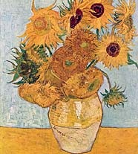
Длина картины Ван Гога «Подсолнухи» 90см. Чему равна площадь картины, если её периметр 32 дм.

Slide 5
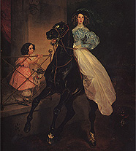
Ширина холста К.Брюллова «Всадница» 2м6см, а длина – на 292 см больше. Найди площадь и периметр картины.

Slide 6
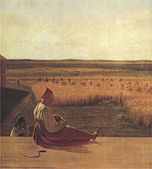
Длина картины А. Венецианова «На жатве» 6дм, а ширина – на 12см меньше. Найди площадь и периметр картины.

Slide 7
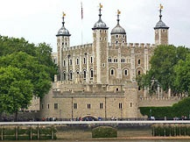
Древнейшая часть Тауэра (королевского замка в Лондоне) называется Белая башня. Она имеет длину 35м, а площадь 1015 кв.м. Какую площадь имеют наружные стены башни, если их толщина 3м?

Slide 8
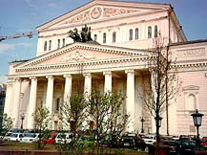
Длина зрительного зала Большого театра 25м, а ширина на 1м меньше. Вычислите площадь Большого театра.

Slide 9
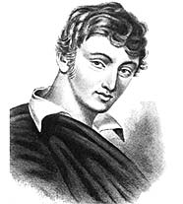
В запорожском музее хранится сборник стихов А.Мицкевича. Длина этой книги 29мм, а ширина на 1см меньше. Найдите её площадь и периметр. Начертите эту книгу у себя в тетради.

Slide 10
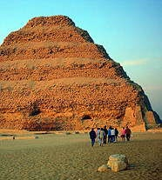
Древнеегипетский
архитектор Имхотеп 5000
лет назад построил для
фараона Джосера пирамиду.
Основание пирамиды было в
ширину 118м, что на 22м
меньше длины. Какова
площадь земли, занимаемая
пирамидой, и какой у неё
периметр?

Slide 11
Пирамида фараона Джосера была обнесена каменной стеной, которая очерчивала прямоугольник длиной 545м, а шириной – в 2 раза меньше. Сколько бы метров составил путь вокруг стены, и какую площадь земли она окружила?

Slide 12
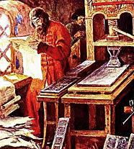
Площадь первой «Азбуки» Ивана Фёдорова 15700 кв.см, её длина 157см. Найди периметр этой книги.

